Slide 1
От норм ГТО – к олимпийским медалям!

Slide 2
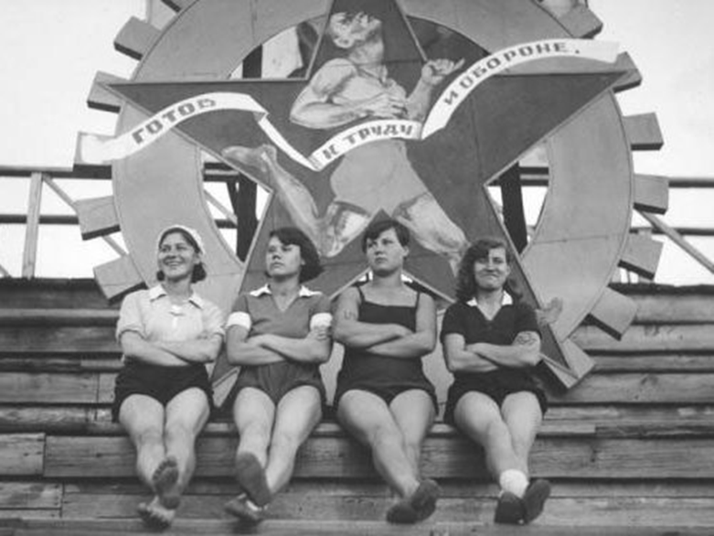
Что такое ГТО?
Общероссийское движение «Готов к труду и обороне» - программа физкультурной подготовки, которая существовала в нашей стране с 1931 года по 1991 год
Охватывало население в возрасте от 10 до 60 лет

Slide 3
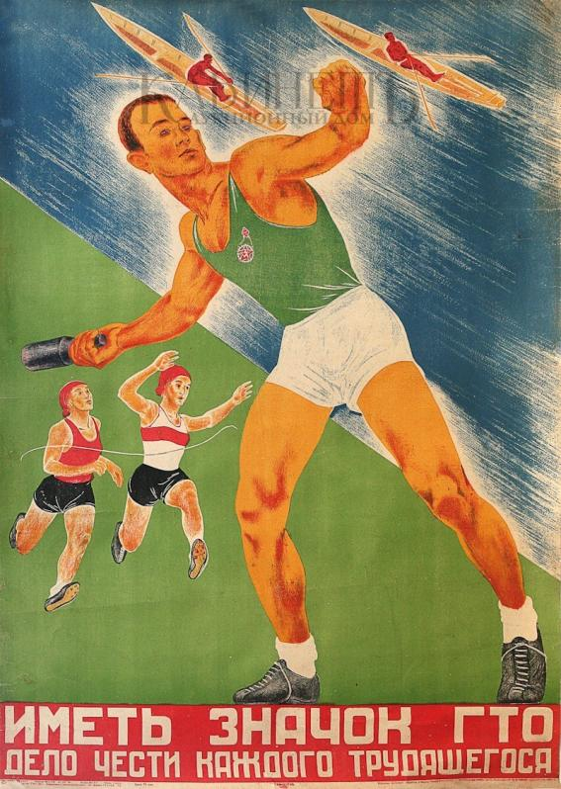
Становление Всесоюзного комплекса ГТО
В 1923 г. органы Всевобуча прекратили своё существование. Развитием физической культуры и спорта в стране вплотную занялись Всесоюзный ленинский коммунистический союз молодёжи (комсомол) и профсоюзы. Комсомол добивался организационного укрепления физкультурного движения в мирных условиях. Началась физкультурно-массовая и научно методическая работа, борьба с физкультурной неграмотностью.
С переходом на новые формы организации физического воспитания и управления физкультурным движением постепенно менялись содержание и методика всей физкультурной и спортивной работы.
Перед группой научных работников Государственного центрального института физической культуры встала задача разработки советской системы физической культуры, построенной на принципах всесторонности и прикладности.
Важным шагом на пути развития физического культуры и спорта и усиление их связи с политикой и обороной государства, призванного сыграть важную роль в подготовке всесторонне развитых и физически совершенных людей, активных строителей коммунистического общества, стойких защитников Родины, стала инициатива комсомола в создании комплекса физкультурной подготовки в общеобразовательных, профессиональных и спортивных организациях, основополагающей в единой и поддерживаемой государством системе патриотического воспитания молодежи.
Таким комплексом стал Всесоюзный комплекс ГТО «Готов к труду и обороне СССР»

Slide 4
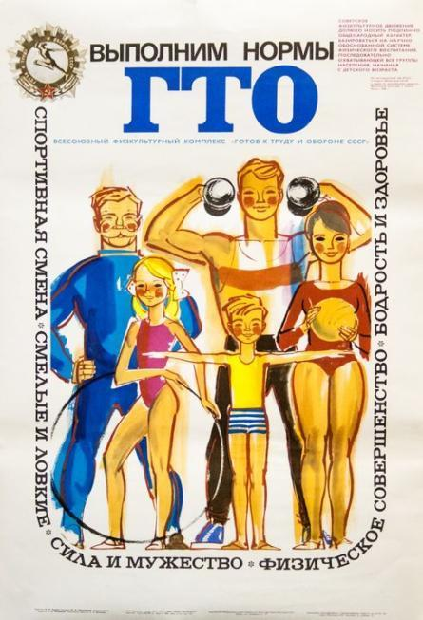
В марте 1931 года
ВСФК (Высший совет физической культуры) при ЦИК СССР утвердил физкультурный комплекс ГТО I ступени.
Норматив I ступени комплекса объединил в себя:
1. плавание
2. греблю
3. прыжки и метания
4. бег
5. подтягивания на перекладине (для мужчин) и лазанье по канату (для
женщин)
6. езда на велосипеде
7. передвижение в противогазе
8. перенос патронного ящика
9. лыжные переходы
10. оказание первой помощи
11. выполнение санминимума
12. знание основ самоконтроля
13. знание основ физкультурного движения в СССР
14. ударничество на производстве

Slide 5
В январе 1933 г. для установления более высоких требований к всесторонней физической подготовленности был введён в практику работы комплекс ГТО II ступени. Комплекс состоял из 22 норм и 3 требований. В начале 1934 г. в практику работы по физическому воспитанию среди детей вошёл комплекс БГТО («Будь готов к труду и обороне») инициатором создания которого также был комсомол. Таким образом, завершилось оформление всей системы комплекса «Готов к труду и обороне СССР». Ступени комплекса ГТО состоят из нормативов, определяющих уровень развития основных физических качеств (силы, быстроты, выносливости), и требований, определяющих уровень овладения основными прикладными навыками (плавания, бега на лыжах, стрельбы, метаний и т.д.) Сдача нормативов ГТО подтверждалась удостоверениям и специальными значками соответствующих ступеней. В зависимости от уровня достижений сдающие нормативы каждой ступени награждались золотым или серебряным значком «ГТО», выполняющие нормативы в течение ряда лет — «Почётным значком ГТО». Коллективы физкультуры предприятий, учреждений, организаций, добившиеся особых успехов по внедрению комплекса ГТО в повседневную жизнь трудящихся, награждались знаком «За успехи в работе по комплексу ГТО». Выполнившим разрядные нормативы по многоборьям комплекса ГТО -классификационные билет и значки соответствующих разрядов. Система физкультурного комплекса ГТО стала очень популярной среди советских людей того времени.

Slide 6
Только за 1933 –1937 гг. нормы ГТО I ступени сдавали 4 млн. 458 тыс. человек, II ступени – 35 тыс., БГТО – 759,5 тыс. человек. Идеи и принципы ГТО получили свое дальнейшее развитие в Единой спортивной классификации (ЕВСК), созданной в 1935 – 1937 гг. Это повлекло за собой введение разрядных норм, спортивных званий. Классификация дала возможность установить единые принципы определения спортивной подготовки на всей территории СССР. Физкультурный комплекс ГТО был органически связан с Единой Всесоюзной спортивной классификацией, определяющей последовательность роста мастерства, уровень подготовленности спортсменов и развития их достижений от массовых спортивных разрядов до высших классификационных категорий. Спортивные разряды и звания присваивались при условии сдачи спортсменами норм физкультурного комплекса ГТО.

Slide 7
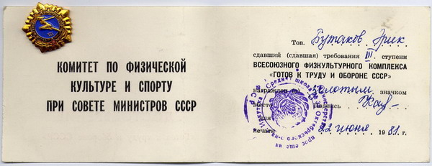

Slide 8
ПЛАКАТ ВРЕМЁН СССР

Slide 9
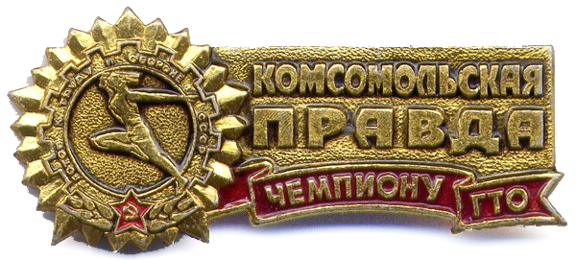
С 1972 по 1975 гг. нормы и требования комплекса выполнили свыше 58 млн. чел. В Вооружённых Силах СССР с 1972 г. действует военно-спортивный комплекс (ВСК), соответствующий IV ступени физкультурного комплекса ГТО. Одним из важных элементов комплекса была "полоса препятствий". Разнообразие физических упражнений, входящих в преодоление полосы препятствий (бег, прыжки, метания и т. д.), выполняемых в различных формах движения и темпе, способствует развитию выносливости, быстроты, ловкости, содействует оздоровлению и укреплению организма. С января 1985 года введен усовершенствованный комплекс «Готов к труду и обороне СССР». Теперь его возрастной диапазон — от 6 до 60 лет. Комплекс нового образца состоит из двух частей: 1. «Будь готов к труду и обороне СССР» (БГТО) для школьников 6— 15 лет 2. «Готов к труду и обороне СССР» (ГТО) для учащейся молодежи и трудящихся 16—60 лет.

Slide 10
Для чего хотят воссоздать систему ГТО? В марте этого 2013 года на совещании по развитию детско-юношеского спорта Президент РФ Владимир Путин подписал указ о возвращении Всероссийского физкультурно- оздоровительного комплекса «Готов к труду и обороне». Согласно приказу, внедрение нормативов ГТО должно быть произведено с 1 сентября 2014 года. Планируется, что интеграция будет проходить до января 2017 года.

Slide 11
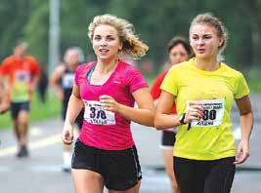
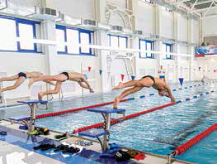
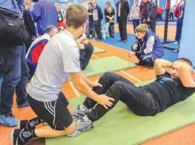
Цель комплекса ГТО – увеличение продолжительности жизни населения с помощью систематической физической подготовки, увеличить количество регулярно занимающихся физической культурой и спортом детей и молодежи, обеспечить сдачу ими нормативов и тестов Всероссийского физкультурно-спортивного комплекса. Задача – массовое внедрение комплекса ГТО, охват системой подготовки всех возрастных групп населения. Принципы – добровольность и доступность системы подготовки для всех слоев населения, медицинский контроль, учет местных традиций и особенностей. Содержание комплекса – нормативы ГТО и спортивных разрядов, система тестирования, рекомендации по особенностям двигательного режима для различных групп. Структура комплекса включает 11 ступеней, для каждой из которых установлены виды испытаний и нормативы их выполнения для права получения в первых семи из них бронзового, серебряного или золотого знака и без вручения знака в остальных четырех в зависимости от пола и возраста. Кроме того, для каждой ступени определены необходимые знания, умения и рекомендации к двигательному режиму.

Slide 12
Согласно Положению, ВФСК ГТО состоит из 11 ступеней, охватывающих граждан в возрасте от 6 до 70 лет и старше, и 3 уровней трудности, которые соответствуют золотому, серебряному и бронзовому знакам отличия. I. СТУПЕНЬ (возрастная группа от 6 до 8 лет) Виды испытаний (тесты): Обязательные испытания (тесты): челночный бег 3х10 м (с) или бег на 30 м (с), смешанное передвижение (1 км), подтягивание из виса на высокой перекладине (кол-во раз), или подтягивание из виса лежа на низкой перекладине (кол-во раз), или сгибание и разгибание рук в упоре лежа на полу (кол-во раз), наклон вперед из положения стоя с прямыми ногами на полу Испытания (тесты) по выбору: прыжок в длину с места толчком двумя ногами (см), метание теннисного мяча в цель, дистанция 6 м (кол-во раз), бег на лыжах на 1 км (мин, с), бег на лыжах на 2 км (мин, с) или смешанное передвижение на 1,5 км по пересеченной местности, плавание без учета времени (м), кол-во видов испытаний (тестов) в возрастной группе

Slide 13
КОЛ-ВО ИСПЫТАНИЙ, КОТОРЫЕ НЕОБХОДИМО ВЫПОЛНИТЬ ДЛЯ ПОЛУЧЕНИЯ ЗНАКА ОТЛИЧИЯ КОМПЛЕКСА
МАЛЬЧИКИ
7 ИСПЫТАНИЙ (золотой)
6 ИСПЫТАНИЙ (серебряный)
6 ИСПЫТАНИЙ (БРОНЗОВЫЙ)
ДЕВОЧКИ
7 ИСПЫТАНИЙ (золотой)
6 ИСПЫТАНИЙ (серебряный)
6 ИСПЫТАНИЙ (БРОНЗОВЫЙ)

Slide 14
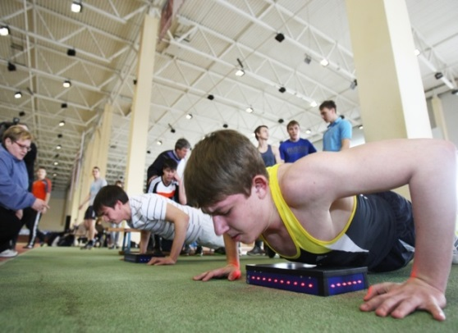
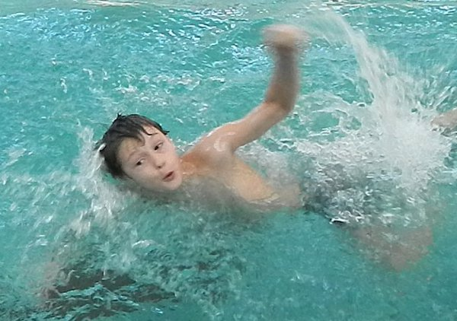
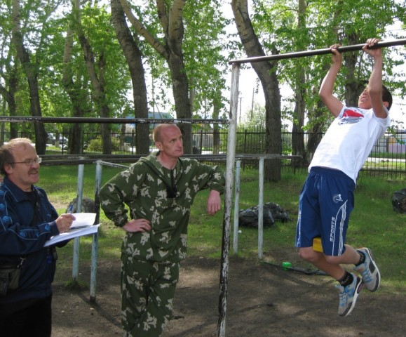
II. СТУПЕНЬ (возрастная группа от 9 до 10 лет) Виды испытаний (тесты): Обязательные испытания (тесты): бег на 60 м (с), бег на 1 км (мин, с), подтягивание из виса на высокой перекладине (кол-во раз) или подтягивание из виса лежа на низкой перекладине (кол-во раз), или сгибание и разгибание рук в упоре лежа на полу (кол-во раз), наклон вперед из положения стоя с прямыми ногами на полу Испытания (тесты) по выбору: прыжок в длину с разбега (см) или прыжок в длину с места толчком двумя ногами (см), метание мяча весом 150 г (м), бег на лыжах на 1 км (мин, с) или на 2 км, или кросс на 2 км по пересеченной местности, плавание без учета времени

Slide 15
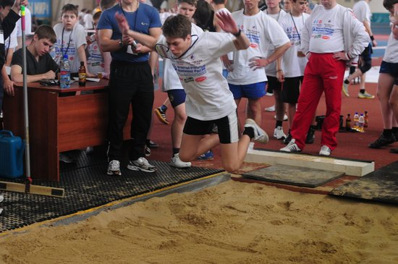
III. СТУПЕНЬ (возрастная группа от 11 до 12 лет) Виды испытаний (тесты) Обязательные испытания (тесты): бег на 60 м (с), бег на 1,5 км (мин, с) или на 2 км (мин, с), подтягивание из виса на высокой перекладине (кол-во раз) или подтягивание из виса лежа на низкой перекладине (кол-во раз), или сгибание и разгибание рук в упоре лежа на полу (кол-во раз), наклон вперед из положения стоя с прямыми ногами на полу Испытания (тесты) по выбору: прыжок в длину с разбега (см) или прыжок в длину с места толчком двумя ногами (см), метание мяча весом 150 г (м), бег на лыжах на 2 км (мин, с) или на 3 км, или кросс на 3 км по пересеченной местности, плавание 50 м (мин, с), стрельба из пневматической винтовки из положения сидя или стоя с опорой локтей о стол или стойку, дистанция - 5 м (очки) или из электронного оружия из положения сидя или стоя с опорой локтей о стол или стойку, дистанция 5 м, туристский поход с проверкой туристских навыков

Slide 16
КОЛ-ВО ИСПЫТАНИЙ, КОТОРЫЕ НЕОБХОДИМО ВЫПОЛНИТЬ ДЛЯ ПОЛУЧЕНИЯ ЗНАКА ОТЛИЧИЯ КОМПЛЕКСА
МАЛЬЧИКИ
8 ИСПЫТАНИЙ (золотой)
7 ИСПЫТАНИЙ (серебряный)
6 ИСПЫТАНИЙ (БРОНЗОВЫЙ)
ДЕВОЧКИ
8 ИСПЫТАНИЙ (золотой)
7 ИСПЫТАНИЙ (серебряный)
6 ИСПЫТАНИЙ (БРОНЗОВЫЙ)

Slide 17
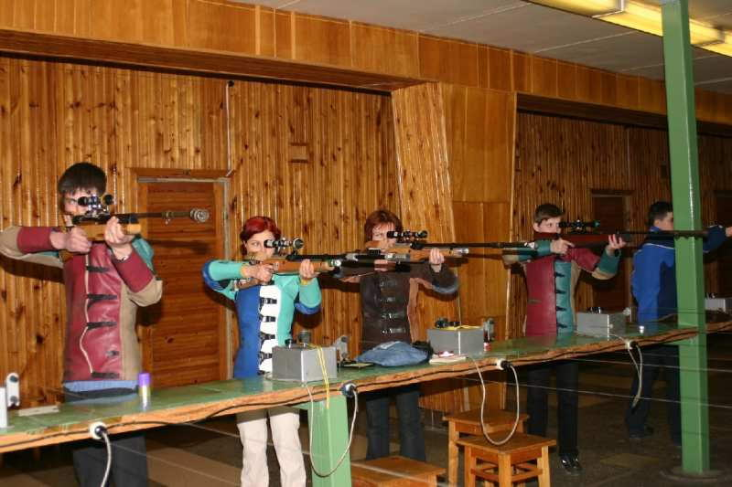
IV. СТУПЕНЬ (возрастная группа от 13 до 15 лет) Виды испытаний (тесты) Обязательные испытания (тесты): бег на 60 м (с), бег на 2 км (мин, с) или на 3 км , подтягивание из виса на высокой перекладине (кол-во раз) или подтягивание из виса лежа на низкой перекладине (кол-во раз), или сгибание и разгибание рук в упоре лежа на полу (кол-во раз) , наклон вперед из положения стоя с прямыми ногами на полу Испытания (тесты) по выбору: прыжок в длину с разбега (см) или прыжок в длину с места толчком двумя ногами (см), поднимание туловища из положения лежа на спине (кол-во раз за 1 мин), метание мяча весом 150 г (м), бег на лыжах на 3 км (мин, с) или на 5 км (мин, с), или кросс на 3 км по пересеченной местности, плавание на 50 м (мин, с), стрельба из пневматической винтовки из положения сидя или стоя с опорой локтей о стол или стойку, дистанция – 10 м (очки) или из электронного оружия из положения сидя или стоя с опорой локтей о стол или стойку, дистанция – 10 м (очки), туристский поход с проверкой туристских навыков

Slide 18
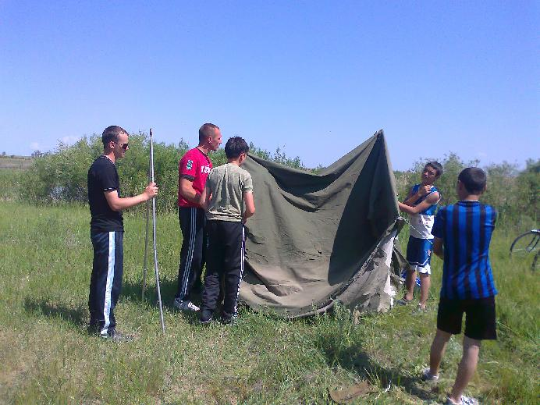
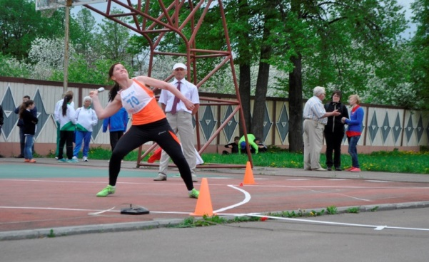
V. СТУПЕНЬ (возрастная группа от 16 до 17 лет) Виды испытаний (тесты) Обязательные испытания (тесты): бег на 100 м (с), бег на 2 км (мин, с) или на 3 км (мин, с), подтягивание из виса на высокой перекладине (кол-во раз) или рывок гири 16 кг (кол-во раз), или подтягивание из виса лежа на низкой перекладине (кол-во раз), или сгибание и разгибание рук в упоре лежа на полу (кол-во раз), наклон вперед из положения стоя с прямыми ногами на гимнастической скамье (ниже уровня скамьи-см) Испытания (тесты) по выбору: прыжок в длину с разбега (см) или прыжок в длину с места толчком двумя ногами (см), поднимание туловища из положения лежа на спине (кол-во раз в 1 мин), метание спортивного снаряда весом 700 г (м) или весом 500 г (м), бег на лыжах на 3 км (мин, с) или на 5 км (мин, с), или кросс на 3 км по пересеченной местности, или кросс на 5 км по пересеченной местности, плавание на 50 м (мин, с), стрельба из пневматической винтовки из положения сидя или стоя с опорой локтей о стол или стойку, дистанция – 10 м (очки) или из электронного оружия из положения сидя или стоя с опорой локтей о стол или стойку, дистанция - 10 м (очки), туристский поход с проверкой туристских навыков

Slide 19
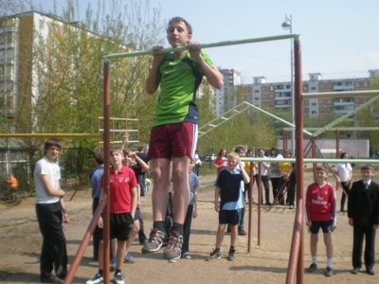
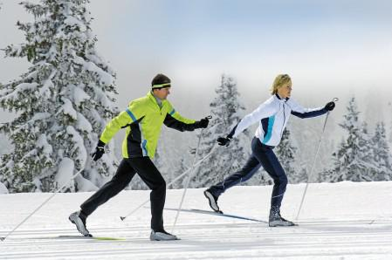
VI. СТУПЕНЬ (возрастная группа от 18 до 29 лет) Виды испытаний (тесты) Обязательные испытания (тесты): бег на 100 м (с), бег на 3 км (мин,с), подтягивание из виса на высокой перекладине (кол-во раз) или рывок гири 16 кг (кол-во раз), наклон вперед из положения стоя с прямыми ногами на гимнастической скамье (ниже уровня скамьи-см) Испытания (тесты) по выбору: прыжок в длину с разбега (см), или прыжок в длину с места толчком двумя ногами (см), метание спортивного снаряда весом700 г (м), бег на лыжах на 5 км (мин, с)или кросс на 5 км по пересеченной местности, плавание на 50 м (мин, с), стрельба из пневматической винтовки из положения сидя или стоя с опорой локтей о стол или стойку, дистанция – 10 м (очки) или из электронного оружия из положения сидя или стоя с опорой локтей о стол или стойку, дистанция – 10 м (очки), туристский поход с проверкой туристских навыков

Slide 20
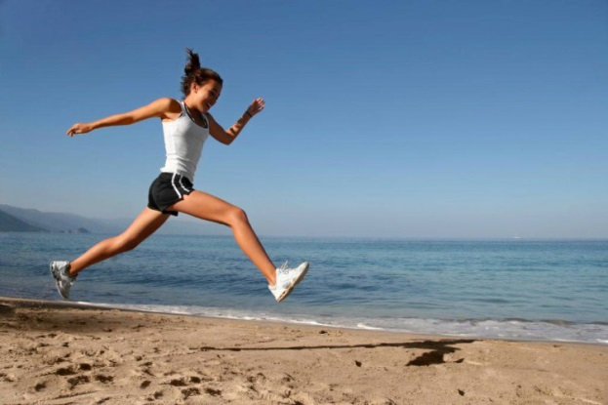
VII. СТУПЕНЬ (возрастная группа от 30 до 39 лет) Виды испытаний (тесты) Обязательные испытания (тесты); бег на 3 км (мин, с), подтягивание из виса на высокой перекладине (кол-во раз) или рывок гири 16 кг (кол-во раз), наклон вперед из положения стоя с прямыми ногами на гимнастической скамье (ниже уровня скамьи-см) Испытания (тесты) по выбору: прыжок в длину с места (см), метание спортивного снаряда весом 700 г (м), бег на лыжах на 5 км (мин, с) или кросс на 5 км по пересеченной местности, плавание на 50 м (мин, с), стрельба из пневматической винтовки из положения сидя или стоя с опорой локтей о стол или стойку, дистанция – 10 м (очки) или из электронного оружия из положения сидя или стоя с опорой локтей о стол или стойку, дистанция – 10 м (очки), туристский поход с проверкой туристских навыков

Slide 21
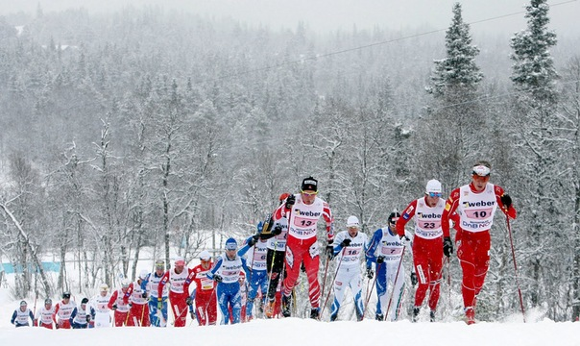
VIII. СТУПЕНЬ (возрастная группа от 40 до 49 лет) Виды испытаний (тесты) Обязательные испытания (тесты): бег на 2 км (мин, с) или на 3 км, подтягивание из виса на высокой перекладине (кол-во раз)или рывок гири 16 кг(кол-во раз)или подтягивание из виса лежа на низкой перекладине (кол-во раз) или сгибание и разгибание рук в упоре лежа на полу (кол-во раз), наклон вперед из положения стоя с прямыми ногами на полу Испытания (тесты) по выбору: поднимание туловища из положения лежа на спине (кол-во раз за 1 мин) Бег на лыжах на 2 км (мин, с)или на 5 км (мин, с)или кросс по пересеченной местности на 2 км или кросс по пересеченной местности на 3 км Плавание без учета времени (м), стрельба из пневматической винтовки из положения сидя или стоя с опорой локтей о стол или стойку, дистанция – 10 м (очки)или из электронного оружия из положения сидя или стоя с опорой локтей о стол или стойку, дистанция – 10 м (очки), туристский поход с проверкой туристских навыков

Slide 22
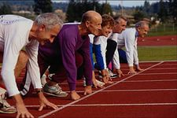
IX. СТУПЕНЬ (возрастная группа от 50 до 59 лет) Виды испытаний (тесты) и нормативы Обязательные испытания (тесты): бег на 2 км (мин, с) или на 3 км, подтягивание из виса на высокой перекладине (кол-во раз)или рывок гири 16 кг(кол-во раз)или подтягивание из виса лежа на низкой перекладине (кол-во раз) или сгибание и разгибание рук в упоре лежа на полу (кол-во раз), наклон вперед из положения стоя с прямыми ногами на полу Испытания (тесты) по выбору: поднимание туловища из положения лежа на спине (кол-во раз за 1 мин) Бег на лыжах на 2 км (мин, с)или на 5 км (мин, с)или кросс по пересеченной местности на 2 км или кросс по пересеченной местности на 3 км, плавание без учета времени (м), стрельба из пневматической винтовки из положения сидя или стоя с опорой локтей о стол или стойку, дистанция – 10 м (очки)или из электронного оружия из положения сидя или стоя с опорой локтей о стол или стойку, дистанция – 10 м (очки), туристский поход с проверкой туристских навыков

Slide 23
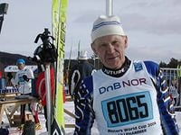
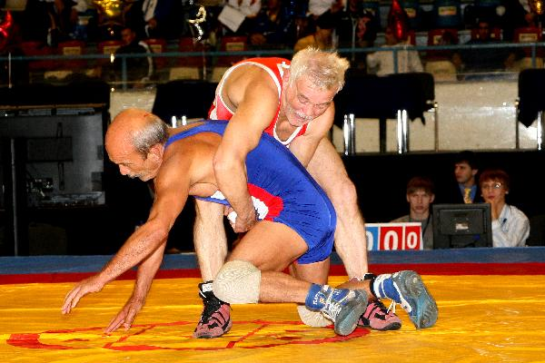
X. СТУПЕНЬ (возрастная группа от 60 до 69 лет) Виды испытаний (тесты) и нормативы Обязательные испытания (тесты): смешанное передвижение (км) или скандинавская ходьба (км), сгибание и разгибание рук в упоре о гимнастическую скамью (кол-во раз), поднимание туловища из положения лежа на спине (кол-во раз) Испытания (тесты) по выбору: наклон вперед из положения стоя с прямыми ногами на полу, передвижение на лыжах (км) или смешанное передвижение по пересеченной местности (км), плавание без учета времени (м)

Slide 24
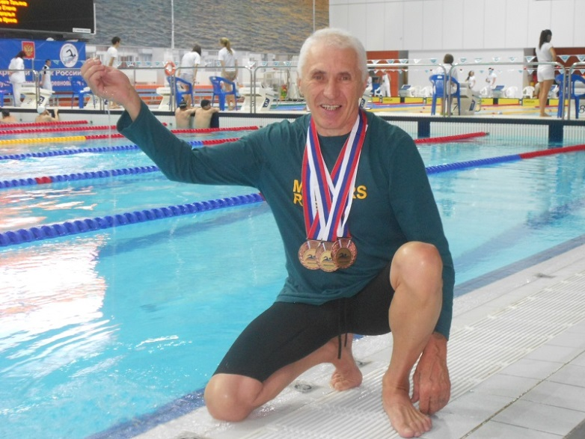
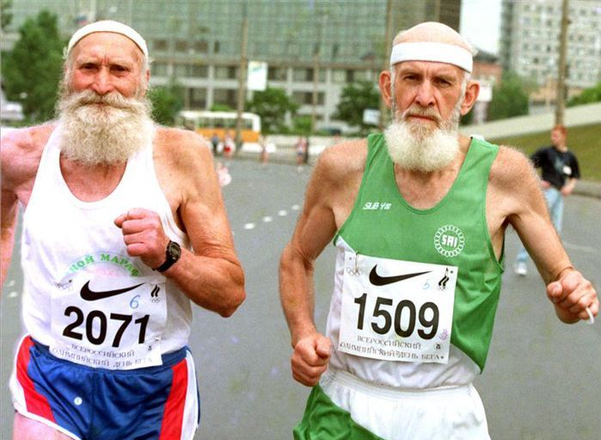
XI. СТУПЕНЬ (возрастная группа от 70 лет и старше) Виды испытаний (тесты) Обязательные испытания (тесты): смешанное передвижение (км) или скандинавская ходьба (км). сгибание и разгибание рук в упоре о сиденье стула (кол-во раз), поднимание туловища из положения лежа на спине (кол-во раз) Испытания (тесты) по выбору: наклон вперед из положения стоя с прямыми ногами на полу, передвижение на лыжах (км) или смешанное передвижение по пересеченной местности (км), плавание без учета времени (м)

Slide 25
Сдать ГТО совсем непросто, Ты ловким, сильным должен быть, Чтоб нормативы победить, Значок в итоге получить. Пройдя же все ступени вверх - Ты будешь верить в свой успех. И олимпийцем можешь стать, Медали точно получать!

Slide 26
Подготовка обучающихся к выполнению нормативов ВФСК ГТО
Регистрация на сайте.
Для участия в выполнении испытаний комплекса ГТО учащийся проходит регистрацию на официальном Интернет - портале «Готов к труду и обороне» по адресу www.gto.ru путем заполнения специальной анкетой формы с установленным перечнем персональных данных.
Загружается личная фотография в электронном виде в формате «jpeg» с соотношением сторон 3х4 на светлом фоне.
Отправка анкеты на проверку позволяет гражданину стать участником комплекса ГТО, о чем он получает соответствующее письменное уведомление на указанный им адрес электронной почты.
Участие в комплексе ГТО сопровождается присвоением испытуемому уникального УИН – номера, состоящего из 11 цифр.
Формирование индивидуальной заявки
Школа назначает ответственного за ГТО.
Ответственный за ГТО на основе полученного от Центра тестирования образца распечатывает и выдает учащимся индивидуальные заявки для заполнения, в которых:
- указать все необходимые персональные данные
- выбрать виды испытаний
- подписать согласие на обработку персональных данных у законных представителей
После этого заявка передается представителю школы, который проверяет правильность ее заполнения

Slide 27
Медицинское сопровождение Комплекса ГТО
Обучающиеся с подготовительной медицинской группой могут быть допущены только после дополнительного осмотра терапевтом или спортивным врачом
К испытаниям допускаются обучающиеся, отнесенные по состоянию здоровья к основной медицинской группе
Обучающиеся со специальной медицинской группой к выполнению нормативов Комплекса ГТО не допускаются

Slide 28
Площадки центра тестирования.
МАОУ лицей № 180

Slide 29
СПАСИБО ЗА ВНИМАНИЕ

